Slide 1

La luxation congénitale de hanche
Dr Isabelle Schrouff
Orthopédie pédiatrique

Slide 2
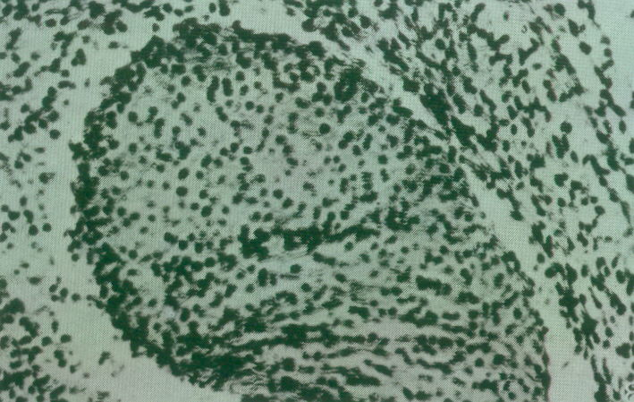
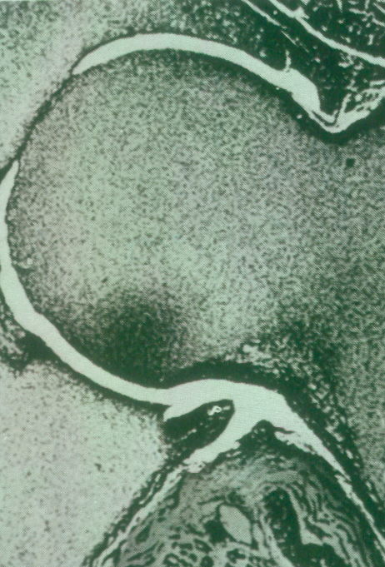
Embryologie

Slide 3
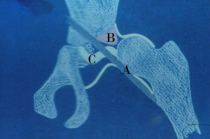
Anatomie pathologique

Slide 4
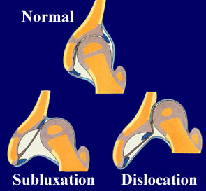
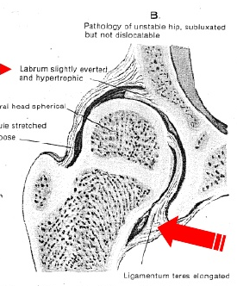

Slide 5

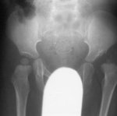
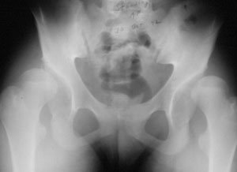
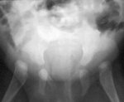
Terminologie
Luxation
Subluxation
Dysplasie
Teratologique

Slide 6
Incidence
10 luxations ou subluxations/1000 naissances
Plus fréquent race caucasienne
Plus rare race noire
Plus chez les filles
Gauche >droite

Slide 7
Facteurs favorisants
Facteurs mécaniques
Facteurs physiologiques
Facteurs génétiques

Slide 8
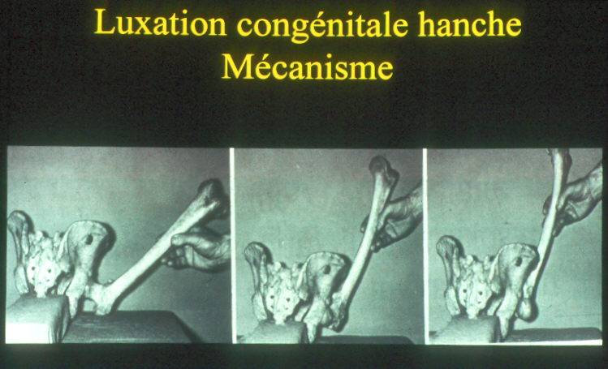
Facteurs mécaniques

Slide 9
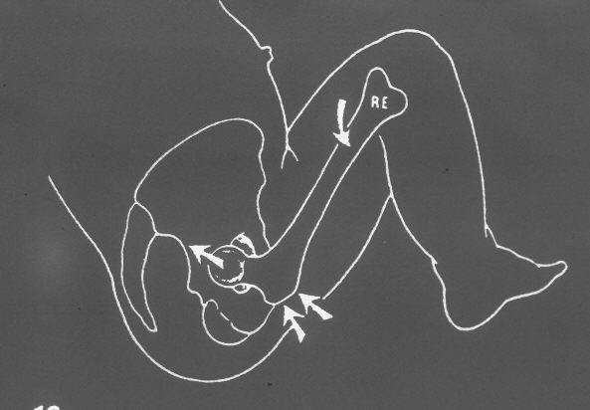
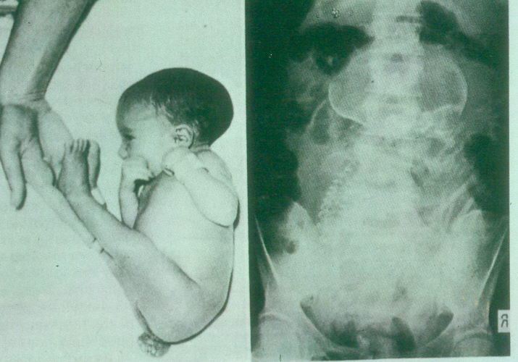
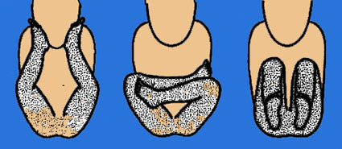
Facteurs mécaniques

Slide 10
Facteurs mécaniques
Siège ( 20% de dysplasie ou luxation)
Torticoli
Oligoamnios
Primipare
Emmaillotage

Slide 11
Facteurs physiologiques
Laxité hormonale ( relaxine) de la grossesse
Filles plus sensibles

Slide 12
Facteurs génétiques
Racial
Ethnique
Hyperlaxité génétique

Slide 13
La luxation de hanche
De la naissance à 6 mois.

Slide 14
Clinique
En dessous de 6 mois
Déficit d’abduction
Raccourcissement du MI
Asymétrie des plis
Manœuvres provocatrices

Slide 15
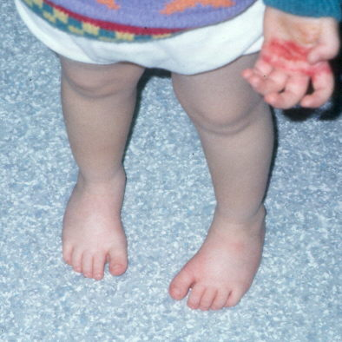
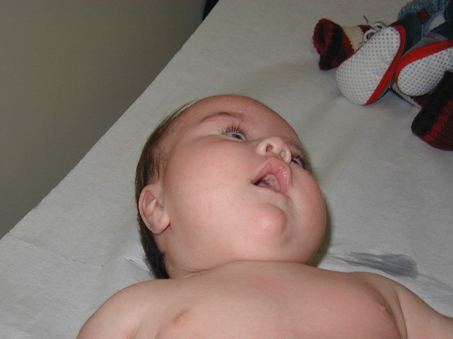
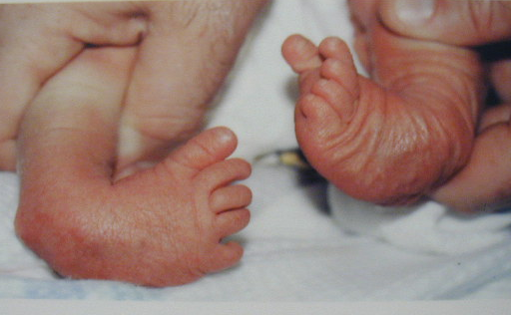
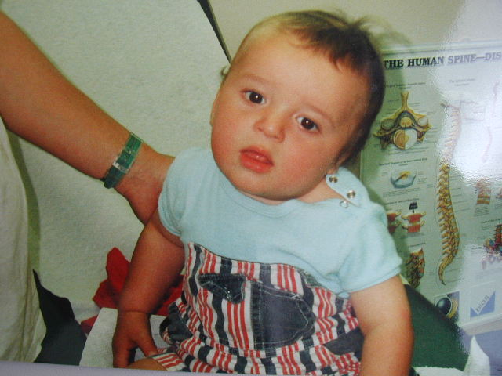
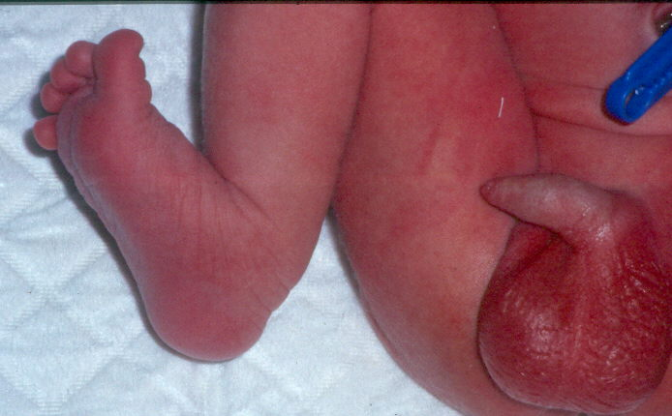
Siège ou malpositions à la naissance
=
ECHO A UN MOIS

Slide 16
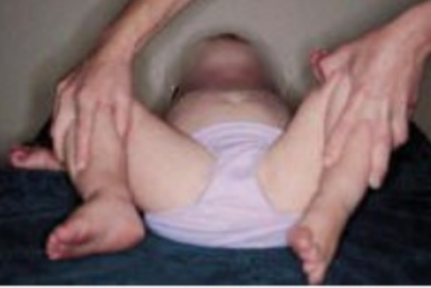
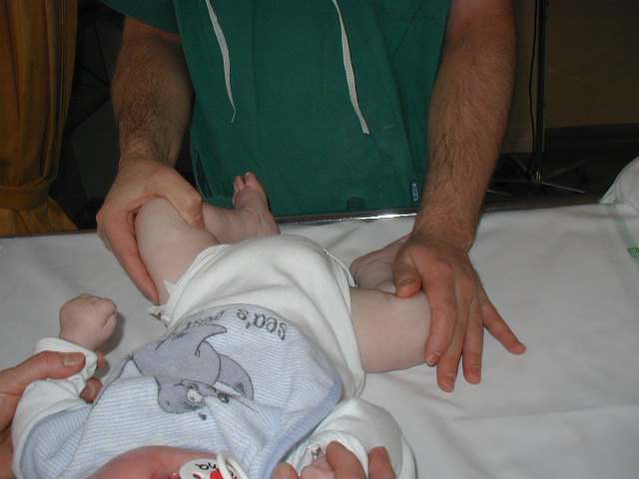
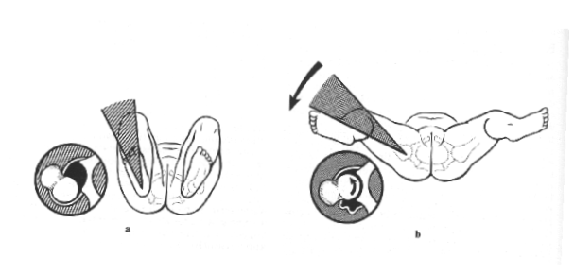
Déficit d’abduction

Slide 17
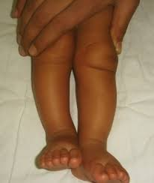
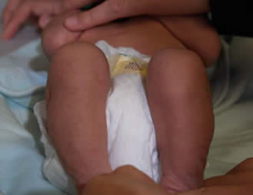

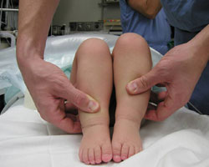
Raccourcissement MI

Slide 18
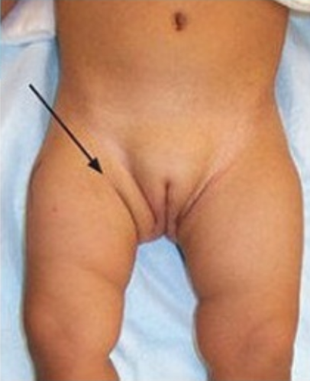
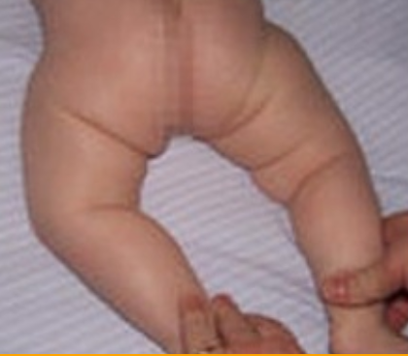
Asymétrie des plis fessiers

Slide 19
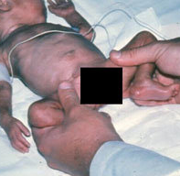
Manœuvres provocatrices
Hanches luxées
Hanches en place mais luxables

Slide 20
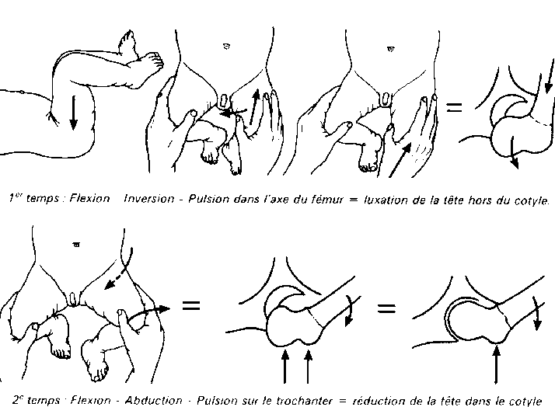
Signes de Barlow et d’Ortolani

Slide 21
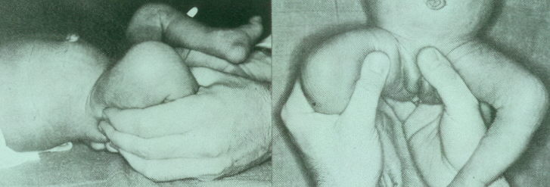
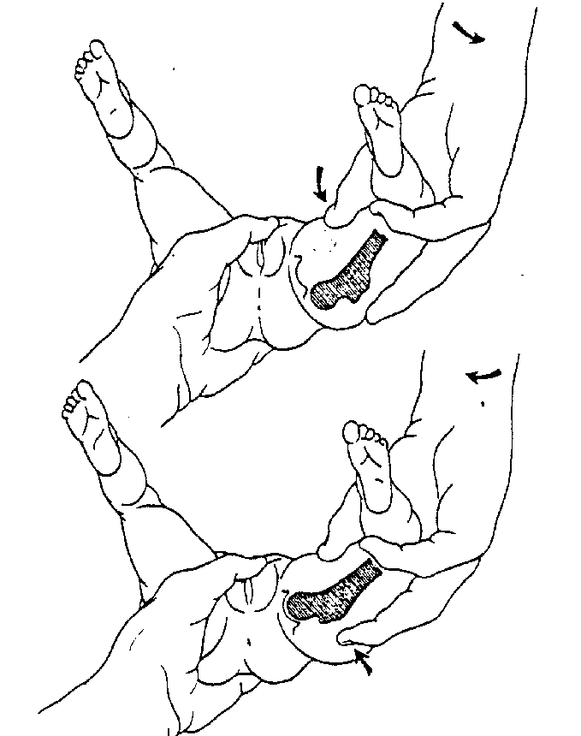
Ortolani

Slide 22
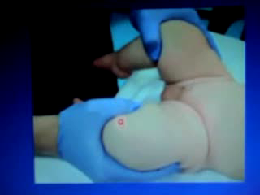
Ortolani

Slide 23
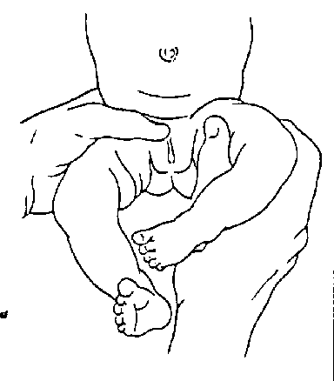
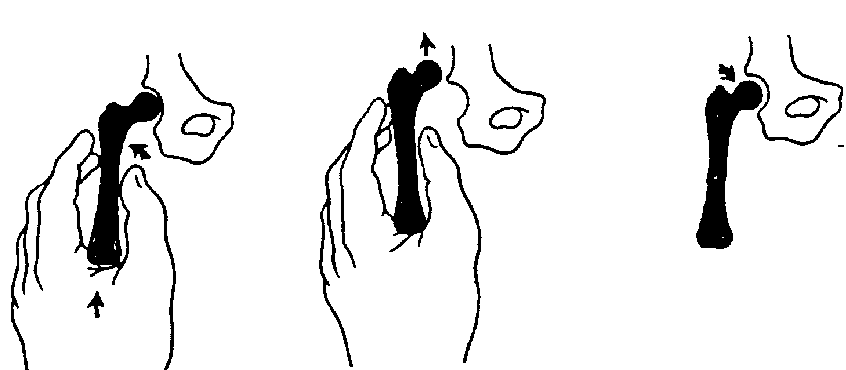
Barlow

Slide 24
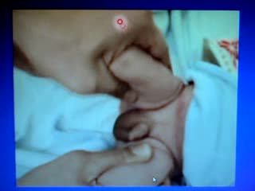
Barlow

Slide 25
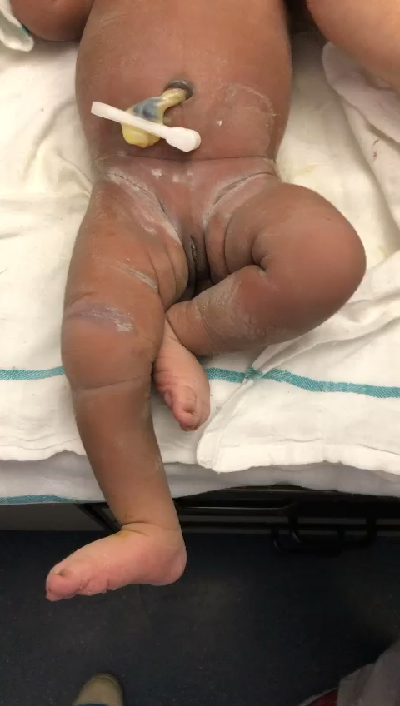

Slide 26
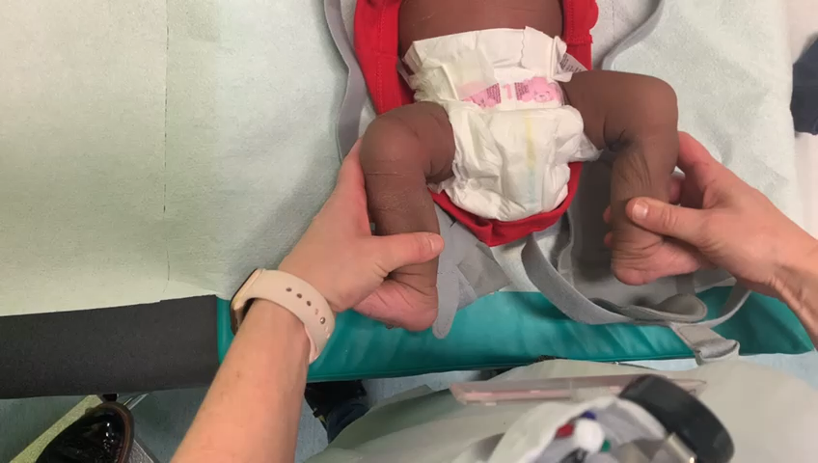

Slide 27
L’échographie est l’examen de choix.

Slide 28
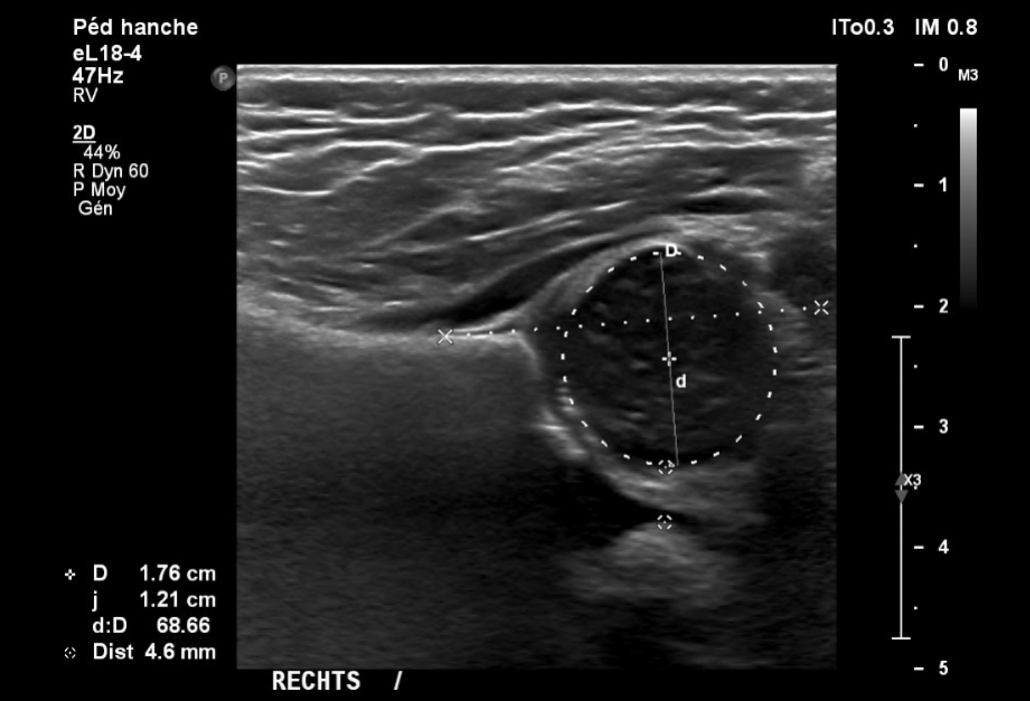

Slide 29
La dysplasie
Tête fémorale en place
Distance tête-fond de cotyle normal (<6mm)
Cotyle trop peu creusé que pour contenir la tête fémoral
Traitement: maintenir la tête fémorale en place pour augmenter le creusement.

Slide 30
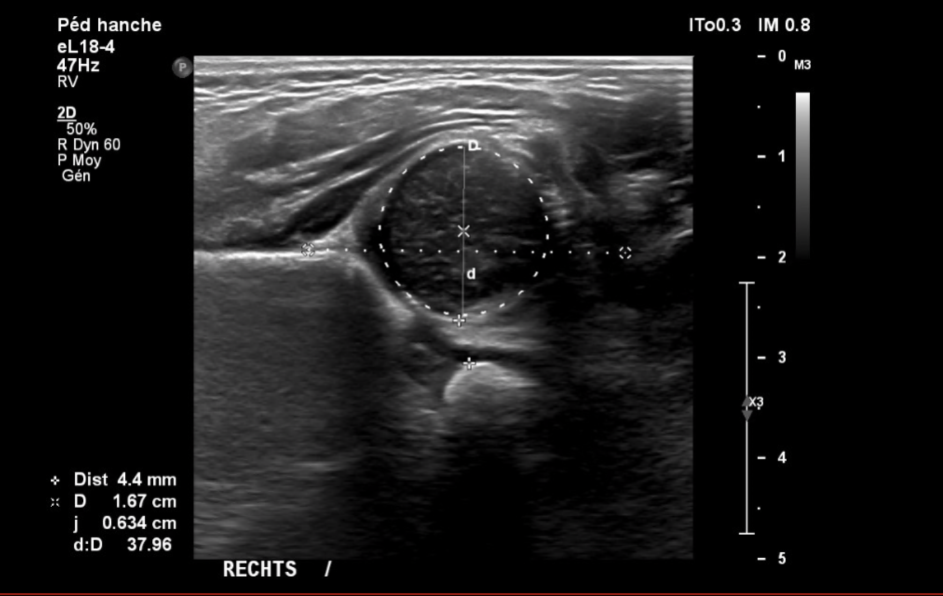

Slide 31
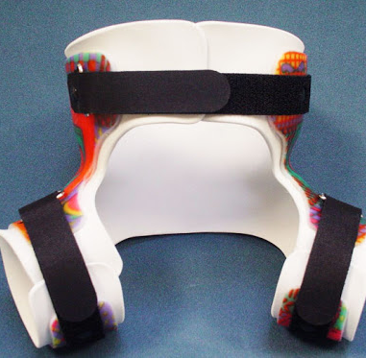
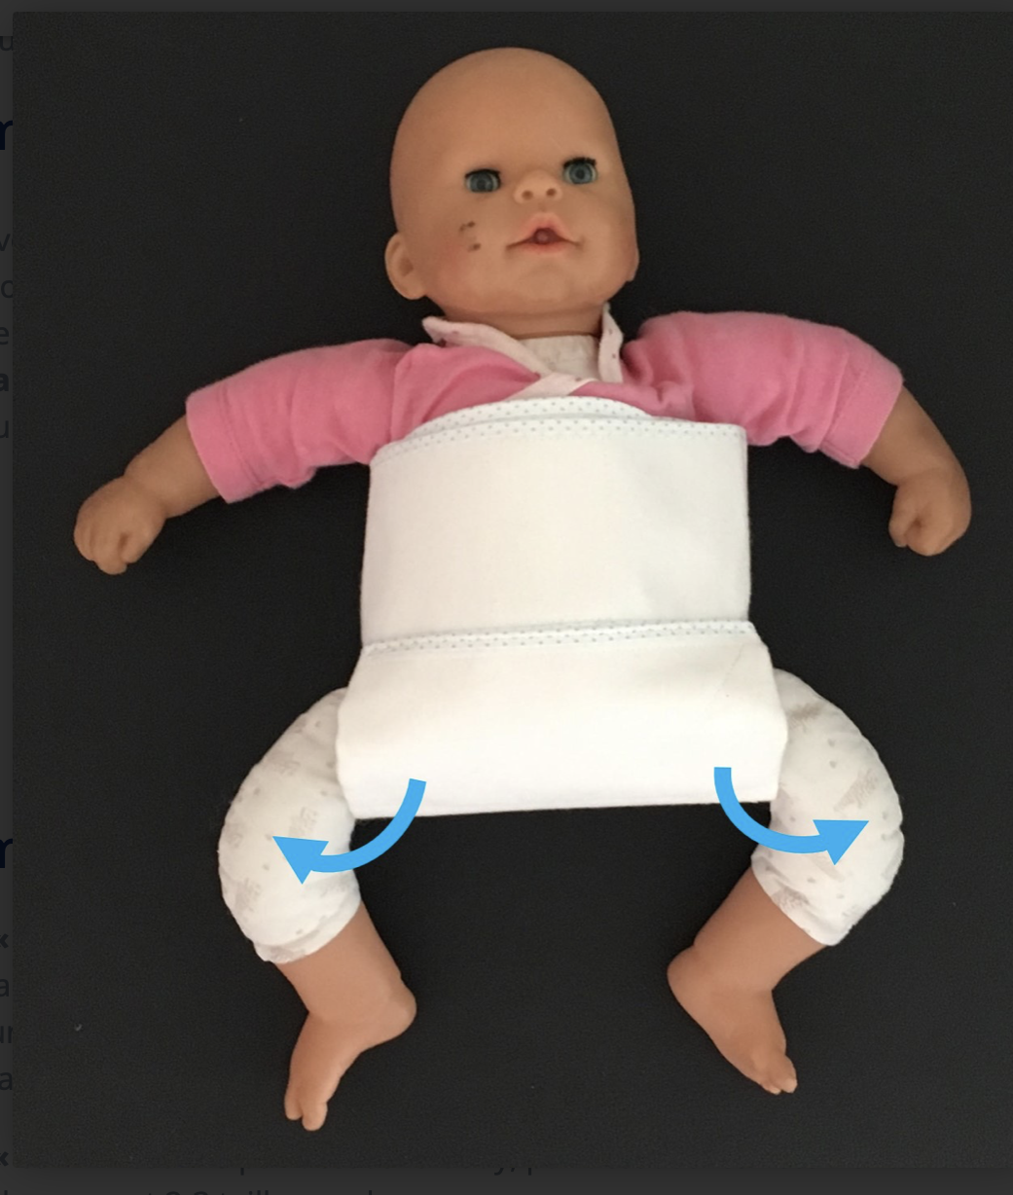
Attelle d’abduction

Slide 32
La luxation
La tête fémorale est hors du cotyle
Distance tête-fond de cotyle > 6mm
Cotyle pas assez voir non creusé
Traitement: réduire la luxation et la maintenir

Slide 33
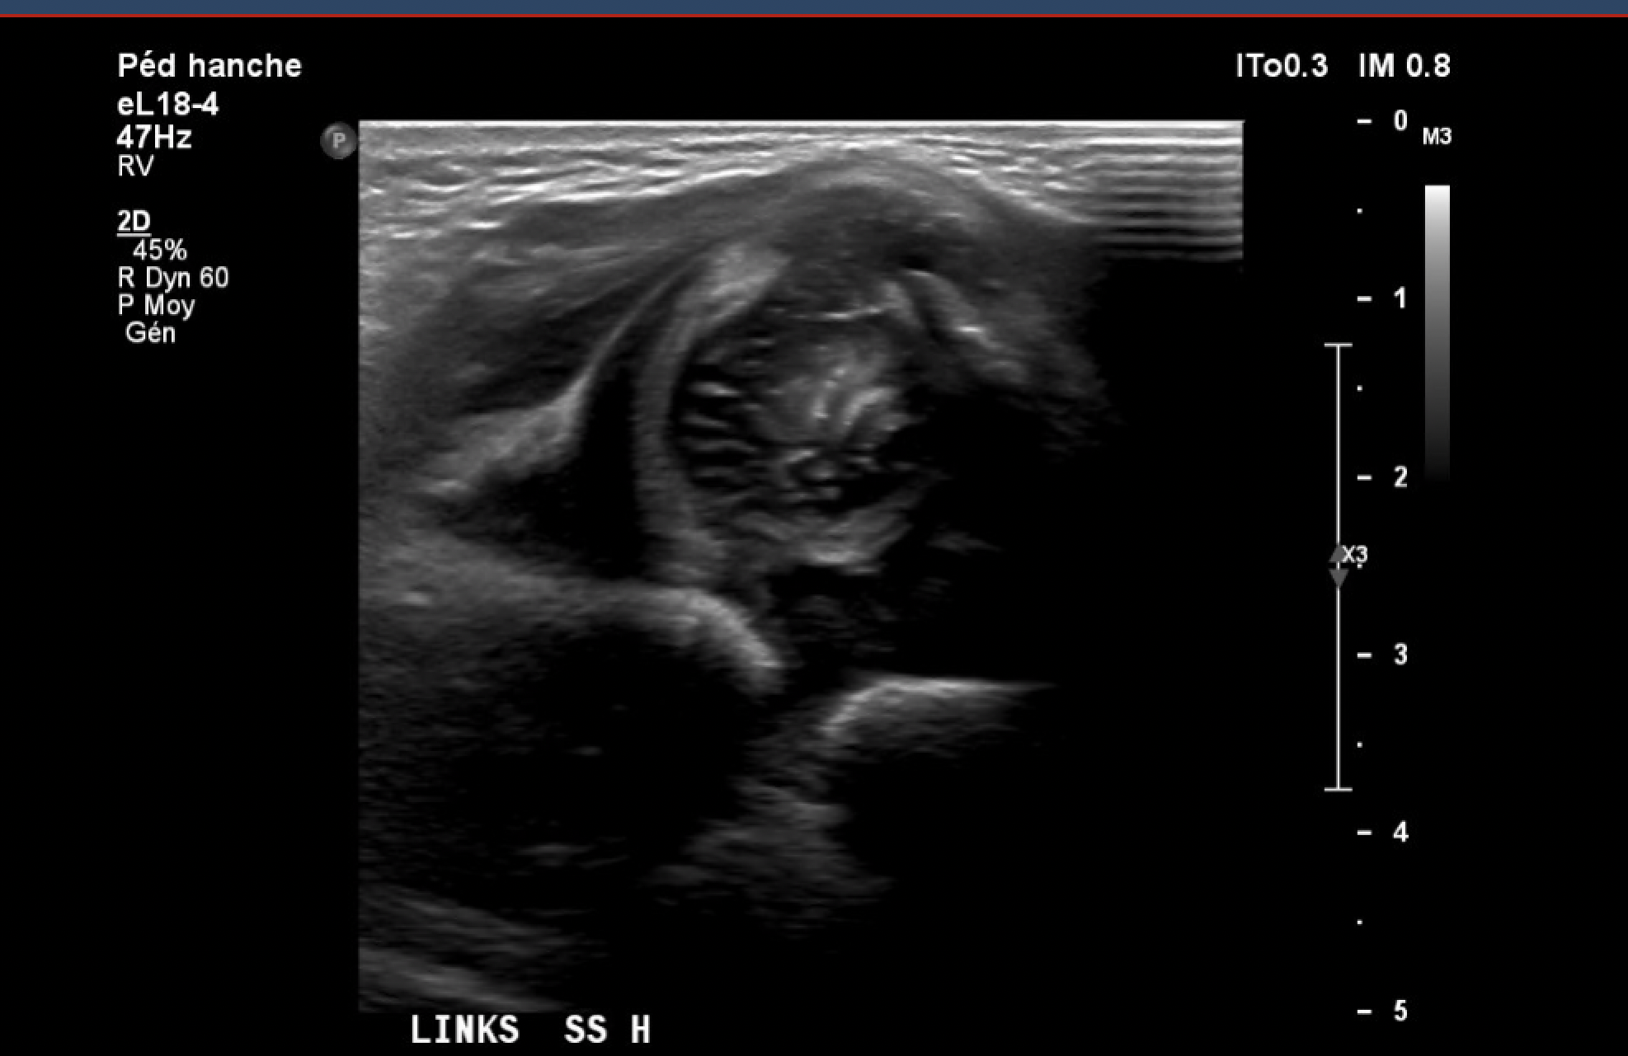
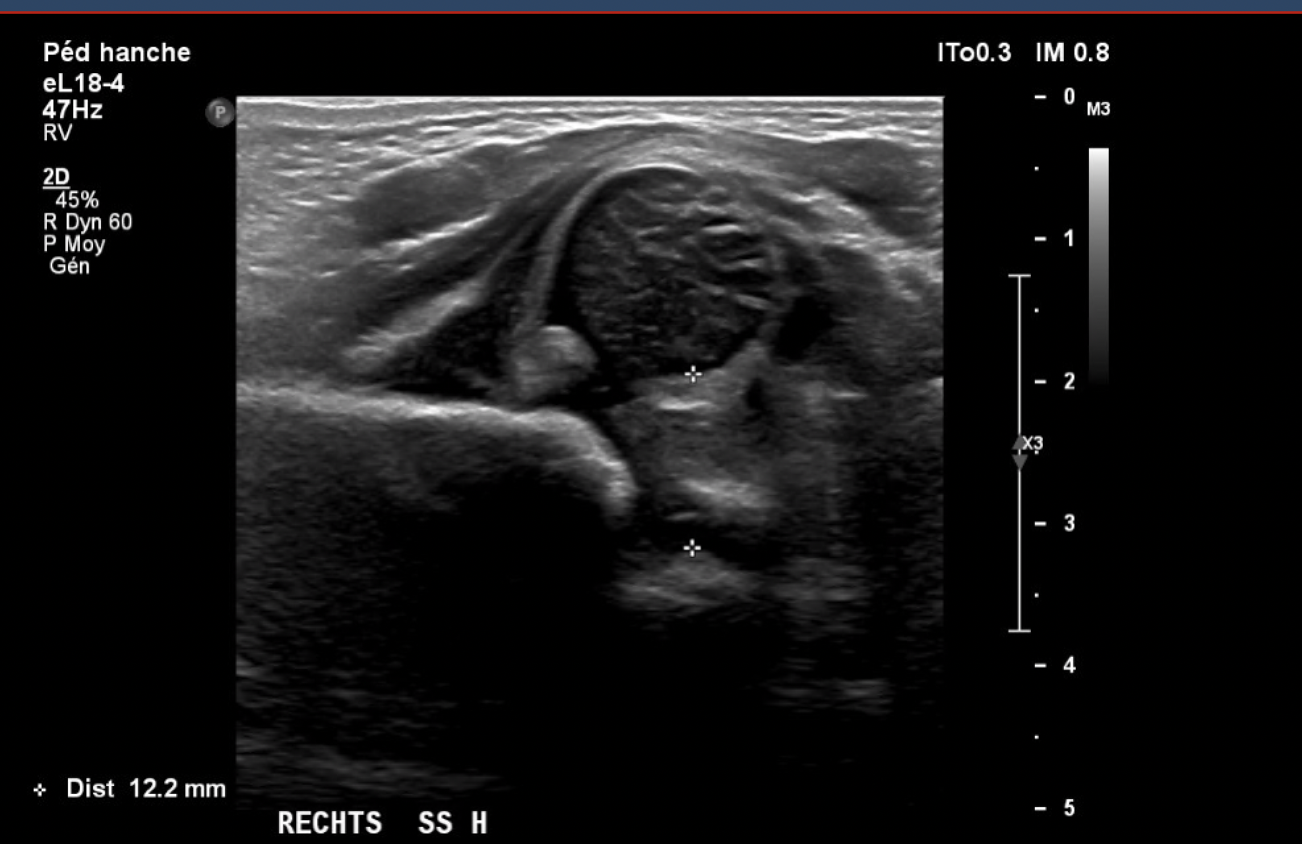

Slide 34
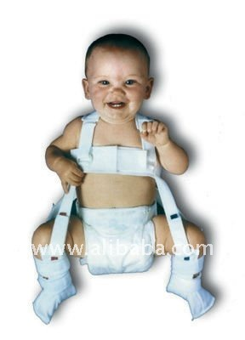
Harnais de Pavlik

Slide 35
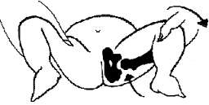
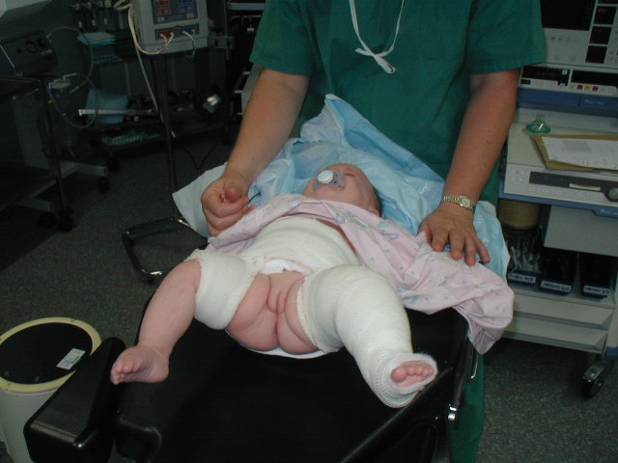
Traitement
De 0 à 6 mois
Hanche luxée
Harnais de Pavlik 3 semaines
Si pas de réduction
Traction et plâtre pelvi pédieux

Slide 36
Après 6 mois , la hanche devient irréductible

Slide 37

Après 6 mois
Les manœuvres dynamiques ne fonctionnent plus

Slide 38
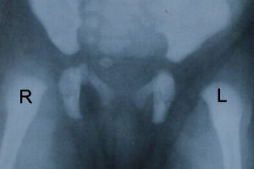
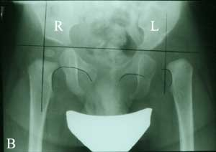
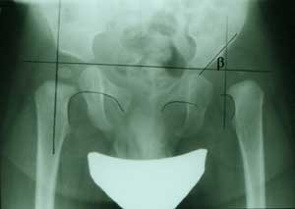
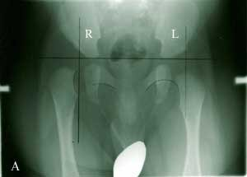
Imagerie : RX après 6 mois
2 semaines
Stenton line
4 mois
6 mois

Slide 39
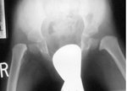
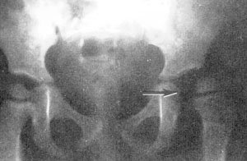
Diagnostic différentiel
Coxa vara
Sepsis

Slide 40

Fracture

Slide 41

Traitement
Entre 6 mois et jusque
2-3 ans
Traction puis plâtre pelvi pédieux 3 à 4 mois
Attelle d’abduction 3 mois
Dysplasie résiduelle possible
Quand la hanche est réduite avant 3 ans, la dysplasie se résoud seul dans 70% des cas

Slide 42




Technique chirurgicale

Slide 43

Fille 2 ans et demi, naissance en siège, pas de dépistage

Slide 44


Slide 45


Slide 46


Slide 47


Slide 48
Présentation après l’âge de 2 ans
Anamnèse: -recherche d’antécédents favorisants
-douleurs
-diagnostic différentiel
Examen clinique:-boiterie
-inégalité de longueur
-Galéziani

Slide 49


Slide 50
Traitement
Après 3 ans, les chances de réduction par traction s’amenuisent:
+/- traction
Réduction sanglante , ostéotomie fémorale, capsuloraphie et ostéotomie bassin
Plâtre pelvi-pédieux 6 semaines

Slide 51

Lysa 3 ans et demi, adressée pour pieds plats

Slide 52


Slide 53


Slide 54

Complication de toutes les méthodes
Nécrose tête fémorale

Slide 55

Complications de la chirurgie
La récidive
La dysplasie
L’arthrose
Les troubles trophiques
l’inégalité de longueur

Slide 56


Slide 57
La luxation congénitale de hanche découverte après 8 ans
Se poser la question de la tolérance et d’une éventuelle indication de chirurgie
Mauvais résultat fonctionnel après la chirurgie

Slide 58
Take home message

Slide 59
Indications échographie
Examen anormal à la naissance
Ortolani
Barlow
Limitation abduction
Idéalement ,échographie à la naissance

Slide 60
Indications echographies
Examen anormal
Malpositions in utero
Siège
Antécédents luxation familiale
Oligoamnios
Echographie à 4-6 semaines

Slide 61


Indications RX
A 6 mois
Les têtes fémorales sont calcifiées

Slide 62
Luxation congénitale de hanche
Il faut y penser !!
Signes d ’appel : Antécédents :
-Torticoli -familiaux
-Pes adductus -primipare
-Pied bot -siège
-oligoamnios

Slide 63
Toute boiterie doit faire penser à un diagnostic différentiel de LCH peu importe l’âge.

Slide 64

Merci

